Slide 1
Formation SoftPOS version 7
Connaissances basiques pour travailler sur la version 7 du logiciel de paiement monétique de proximité de Worldline

Slide 2

Plan de la formation
Préambule
Architecture
Processus et librairies
Fichiers
Compilation
La machine virtuelle
Kazan
Coding
MAPS et ses impacts
Normes de codage
Notes:
N’hésitez pas à posez des questions ou donner des suggestions

Slide 3
Préambule
Ou comment aborder SoftPOS v7 sereinement

Slide 4
Pourquoi une nouvelle version ?
Voir la vie en couleurs
Plus vite que l’éclair !
Facile à maintenir

Slide 5
Ce qu’il faut oublier
SBCE
Package SBCE* désinstallés
Applic.ini n’existe plus !
Primitives remplacées par celle de MAPS
Messages IAM et CTEP
Les GIDXX
Remplacé par une arborescence inspiré d’UNIX
Les fichiers de configuration et logs
Tous redéfinis
L’architecture logicielle de la v5

Slide 6
Ce qui n’a pas changé
Le MPE
Les protocoles externes (RLV, concert, …)
Les demandes du client
Les fonctions de conversion
IPKG
C’est tout !
Notes:
Et certains noms de fonction

Slide 7
Architecture
Où tout a été repensé par l’architecte

Slide 8
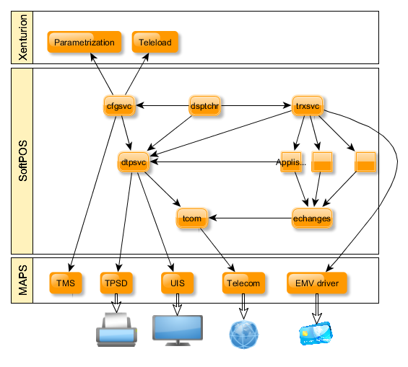
Un schéma vaut mieux que mille mots

Slide 9
Service Périphériques (dtpsvc)
Gère les périphériques utilisés par SoftPOS
Ecrans
Clavier
Imprimante
Caisse
Affichage par type de destinataire avec gestion des priorités
Client
Commerçant
Ressources d’affichage
Par application
1 identifiant = 1 ressource
Image
Form
Bip
Interface unifiée, configuration simplifiée

Slide 10
Service Configuration (cfgsvc)
Gère tous les fichiers de configuration
Dictionnaire XML
Macro-commandes
Interface avec Xenturion
Parametrization
Teleload
Affiche le menu de configuration
Mise à disposition d’OID (TMS)

Slide 11
Service transaction (trxsvc)
Gère tout ce qui concerne les transactions
Sélection
Duplicatas
Communications carte
Equivalent du pinpad
Les applications sont des librairies chargées dans ce service
Drivers
EMV
Carte à puce
Piste
Chèque
NFC
Generic

Slide 12
Service échanges (echanges)
Permet à une application de communiquer avec un concentrateur
Téléparamétrage
Télécollecte
Messages simples
Utilise le NLV avec les applications (abstraction du concentrateur)
Protocoles supportées :
RLV
NLV
SoftPOS V3
Mode dégradé
Stockage et chargement des tables
Multi-contrats
Notes:
Exemple du CB2A

Slide 13
Service télécom (tcom)
Gère les communications avec l’extérieur
Ressources et protocoles
Caisse
Scom
IP
SoftPOS
IP
SAM
CACC
SARA (XPTR)
Lecteur de chèque
Scom
Utilise le service Télécom MAPS

Slide 14
Service dispatcher (dsptchr)
Le chef d’orchestre
Vérifie que 2 tâches ne s’éxécutent pas en même temps
Teleload
Transaction
Télécollecte
Redémarrage
Installation de configuration
…

Slide 15
Vous comprenez mieux ?

Slide 16
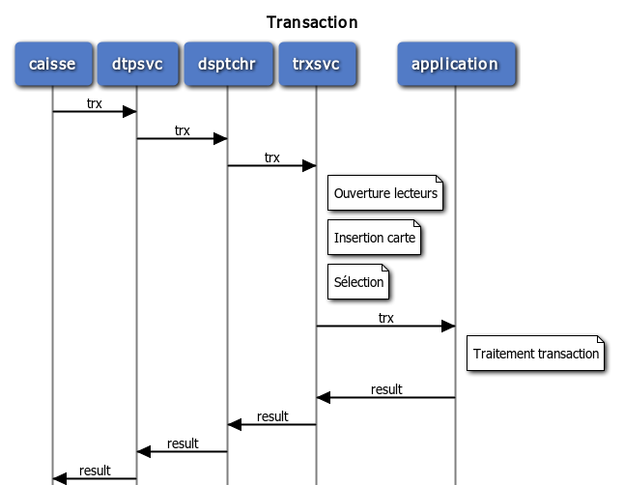
Exemples
Notes:
Transaction
Teleload

Slide 17
Dans le terminal
Qu’est-ce qu’on trouve dans un terminal SoftPOS v7 ?

Slide 18
Le dossier « /fr »
Comme v5, tout v7 dans un dossier
Racine d’une arborescence inspiré d’UNIX
usr (exécutables et librairies)
etc (fichiers de configuration)
var (fichiers de travail)
crc (CRC des applications)

Slide 19
Le dossier « /fr/usr »
bin (contient les exécutables)
cfgsvcd
dsptchr
dtpsvcd
trxsvcd
lib (contient les librairies)
libechanges.so
libtcom.so
libemv_driver.so (driver carte à puce)
libfr_commons.so (outils communs)
app (dossier contenant toutes les applications)
libcbemv.so
libch.so
libamex.so
…

Slide 20
Le dossier « /fr/etc »
Fichiers de configuration
dsptchr.ini
dtpsvc.ini
trxsvc.ini
cfgsvc.ini
tcom_resource.ini
echanges.ini
Le dossier « ssl » qui contient les certificats SSL
Le dossier « dtp » qui contient des fichiers spécifiques à l’affichage
Le dossier « screensaver » qui contient les images de l’écran de veille (prochainement disponible)
Le dossier « dico » qui contient une liste de configurations disponibles (prochainement disponible)

Slide 21
Le dossier « /fr/etc/dtp »
Dossier « forms »
Contient les forms (.tlv) et leurs signatures (.sig)
Dossier « img »
Contient les images (.pxm, .jpg)
Dossier « keys »
Contient les clés publiques d’affichage (test et prod)
Dossier « res »
Contient les fichiers de ressources par application
X.YYY.Z.res
X : Type d’affichage
YYY : Numéro d’application
Z : Numéro de langue
Fichier « mp1FormPackage.bin »
Hash signé pour les terminaux SAMOA 2

Slide 22
Le dossier /fr/var
Dossier « cfgsvc »
dump_xml.ini (Dump de la configuration du terminal)
confX_xml.ini (Fichier de commandes)
Dossier « echanges »
Dossier « tables » : contient les tables de paramètres des applications triées par numéro d’application et par contrat
Dossier « trx »
Journal des transactions réalisées
Transactions réalisées en mode dégradée
Poubelle des transactions
Dossiers « app_xxxxxx » (ex: app_cbemv)
Dossier de travail des applications (pour la création des duplicatas, enregistrement du numéro de contrat,…)

Slide 23
Compilation
Où KDevelop3 s’Eclipse et Kazan s’impose…

Slide 24
Kazan
Projet SoftPOS v7 (administré par SLA et CHD)
Gestion des droits
Dépôt de sources (git)
Compilation et packaging (Jenkins)
Relecture de code (gitlab, prochainement disponible)
Analyse statique de code (Sonar, prochainement disponible)

Slide 25
Dépôts de source
3 dépôts git
Développement
Utilisé par la factory
Développements des nouvelles fonctionnalités et applications
Qualification
Utilisé par T&Q
Pour la recette interne (et externe ?)
Pas de commit
Production
Utilisé par SMT
Maintenance applicative

Slide 26
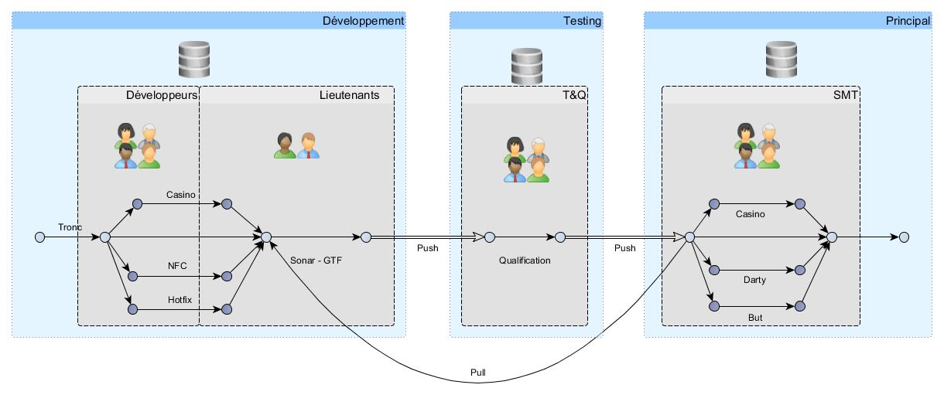
Dépôts de sources

Slide 27
Dépôts de sources
Un dossier « sources » contenant toutes les sources
Un dossier par service
Un dossier « applications »
Un dossier « builder »
Un dossier « fr_platform »
Export des fichiers d’entêtes
Générateurs de paquet
Un dossier « conf »
Contient les configurations de tous les clients

Slide 28
Jenkins
1 job Jenkins par dépôt git
Développement
Full traces
Versions 00.00.00 à 19.99.99
Qualitification
Versions 20.00.00 à 39.99.99
Production
Versions 40.00.00 à 59.99.99
Chaque paquet contient le hash git correspondant
Les paquets générés directement disponibles dans un dépôt
http://10.221.250.138/softpos/xxx (dev, qlf ou prd)
Juge de compilation

Slide 29
Machine virtuelle
Pour faire et tester vos modifications
Développer de suite
Prêt à utiliser
Virtualbox
Ubuntu
SAMOA
Eclipse
Plateforme
http://10.221.250.138/virtual_machine.ova

Slide 30

IDE
Eclipse (version Indigo minimum)
Client git intégré
Auto-complétion, indexer
1 clic, 1 compilation
Fichiers projets directement dans le dépôt avec les sources
« git clone » et GO !

Slide 31
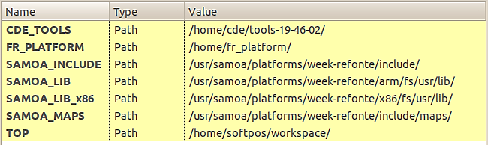
Pré-requis pour compiler
Samoa SDB
Paquets « *.deb » à télécharger sur 10.221.250.138
Variables de compilation
Valeurs non contractuelles

Slide 32
Les packages
2 packages principaux
« fr.platform », contient le noyau
« fr.scr.xxxx », contient les écrans de la plateforme et de toutes les applications, avec leurs signatures, hash, …
1 package / applications
« fr.app.cbemv »
« fr.app.ch »
…

Slide 33
Coding
Deep into v7

Slide 34
MAPS
Services
TLV
Proxy
Programmation événementielle
Callback et pointeurs de fonction
Impact sur l’architecture et le code

Slide 35
Services
Processus indépendants
Communications inter-process
Identifiants de services
Identifiants de fonction
TLV
Parallélisassions des traitements

Slide 36
Callback
Une primitive MAPS attend un callback qu’elle rappelle à la fin de son traitement
Un pointeur de fonction est toujours statique
SBCE | MAPS
int PRT_print (char *buffer int len); | int tps_print_form (const char * location, struct form * frm, tps_print_ticket_cb cb, void * args)

Slide 37
Callback (exemple)
SBCE | MAPS
int print(void *buffer, int size) { int err = PRT_print(buffer, size); printf(« %i », err); } | static tps_print_ticket_cb print_cb; int print(form *frm) { tps_print_form( PRINTER_LOCATION, frm, print_cb, ctxt); } static void print_cb(enum tps_error err, void *ctxt) { printf(« %i », err) }

Slide 38
Et c’est comme ça que tu comptes nous convaincre ?
Tout ce code pour la même chose ?
2 fois plus de fonctions
Pensez plus global
Parallélisation des traitements
Enchaînement des modules
Oblige à organiser son code
Et si le callback n’est pas rappelé ?
Très rare
Mettre des timers sur les demandes incertaines

Slide 39
Impact sur SoftPOS
SBCE | MAPS
int print(void *buffer, int size) { int err = PRT_print(buffer, size); printf(« %i », err); } | static tps_print_ticket_cb print_cb; int print(form *frm) { tps_print_form( PRINTER_LOCATION, frm, print_cb, ctxt); } static void print_cb(enum tps_error err, void *ctxt) { printf(« %i », err) }

Slide 40
AMD
Maintient en vie des processus
Tant qu’il ne font pas exit(0)
Dossier « /etc/amd.d »
1 fichier de configuration en lecture == 1 processus à maintenir en vie
Ordre de démarrage
« killall amd startsbce sbced » devient
« killall amd dtpsvcd dsptchr trxsvcd cfgsvcd » ou
« killall amd dsptchr trxsvcd »
chmod –r /etc/amd.d/xxxxxxx && reboot
Une fois amd tué, pas besoin de le retuer

Slide 41
Logging-Alarming
Service de traces fournit par AWL Belgique
5 niveaux de traces prédéfinis
Debug
Info
Warning
Error
Fatal
Remontée des traces par Xenturion
Traces en couleurs
Log des transactions (non utilisé)
Notes:
Un petit mot sur logging alarming

Slide 42
Logs
Logging/Alarming
Via IHM Xenturion
Via outil « logging_service-dump-tool »
Directement dans la console
Traces debug (dbg)
Pour les versions traçantes
Directement dans la console
Disparaît en recette et production

Slide 43
Documentation
Doxygen
Sur chaque fichier
Sur chaque fonction
Sur chaque variable globale
Sur chaque macro
...
Serveur web pour mise à disposition (http://10.221.250.138/)
Doxygen
MAPS
SBCE
GTF
Fichiers de configuration (prochainement)

Slide 44
Conclusion
Et questions ?

Slide 45
Conclusion
Refonte complète
Code disparate
Points non abordés :
Structure interne de chaque module
C++

